Slide 1


SW개발/HW제작 설계서
프로젝트 명 : 여성 1인 가구를 위한 일회용 QR코드형 출입통제 시스템
2022. 07. 12.
(22_PG061) – 팀장 오창진, 김혜원, 신은지, 최지원
Mentor 김 영 륜

Slide 2

샘플 1
샘플 1
수행 단계별 주요 산출물
※ ○: 필수사항, △: 선택사항
※ 프로젝트 성격에 따른 양식 선택 사용
※ 샘플 내용은 참고용이며 삭제 후 내용 작성
※ 선택사항 페이지 중 미작성 페이지는 삭제
단계 | 산출물 | 일반 | 응용 소프트웨어 | 응용 하드웨어
 |  | ∙모바일 APP ∙Web 등 | ∙빅데이터 ∙인공지능 ∙블록체인 등 | ∙IoT ∙로봇 ∙드론 등
환경 분석 | 시장/기술 환경 분석서 | △ | △ | △
 | 설문조사 결과서 | △ | △ | △
 | 인터뷰 결과서 | △ | △ | △
요구사항 분석 | 요구사항 정의서 | ○ | ○ | ○
 | 유즈케이스 정의서 | △ | △ | △
아키텍처 설계 | 서비스 구성도(시스템 구성도) | ○ | ○ | ○
 | 서비스 흐름도(데이터 흐름도) | △ | ○ | △
 | UI/UX 정의서 | △ | △ | △
 | 하드웨어/센서 구성도 | - | - | ○
기능 설계 | 메뉴 구성도 | ○ | ○ | ○
 | 화면 설계서 | ○ | ○ | △
 | 엔티티 관계도 | ○ | ○ | △
 | 기능 처리도(기능 흐름도) | ○ | ○ | ○
 | 알고리즘 명세서/설명서 | △ | ○ | ○
 | 데이터 수집처리 정의서 | - | ○ | -
 | 하드웨어 설계도 | - | - | ○
개발 / 구현 | 프로그램 목록 | ○ | ○ | ○
 | 테이블 정의서 | ○ | ○ | △
 | 핵심 소스코드 | ○ | ○ | ○

Slide 3
샘플 2
| 요구사항 정의서
구분 | 기능 | 설명
S/W | 거주자 등록 | 거주자 정보를 입력하고 회원가입
 | 로그인 | 아이디와 비밀번호를 입력하고 로그인
 | QR 코드 생성 | 공동현과문 출입을 위한 난수를 활용한 일회성 QR 코드를 생성할 수 있다.
 | 출입기록 확인 | QR코드를 사용하여 출입한 기록을 확인할 수 있다.
구분 | 기능 | 설명
H/W | 스마트 도어락 제어 | 라즈베리를 활용한 I/O제어를 통해 도어락 On/Off 제어
 | QR 코드 인식 | QR 코드를 인식하여 라즈베리파이에 결과 전송

Slide 4
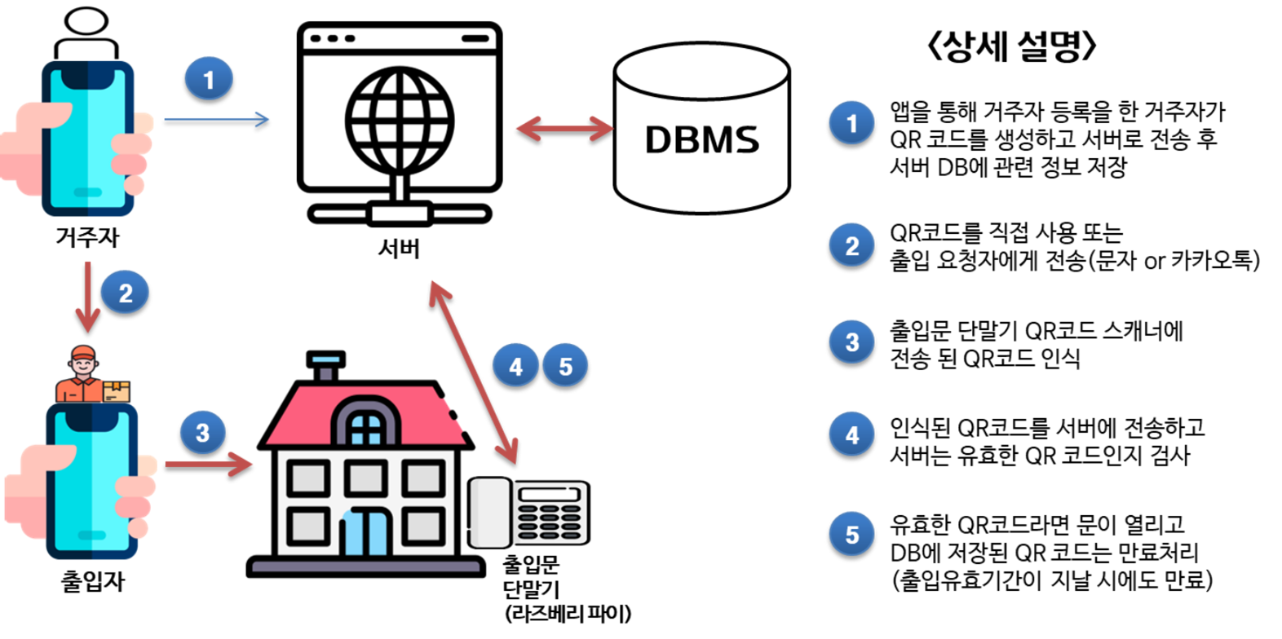
샘플 1
| 서비스 구성도 - 서비스 시나리오

Slide 5
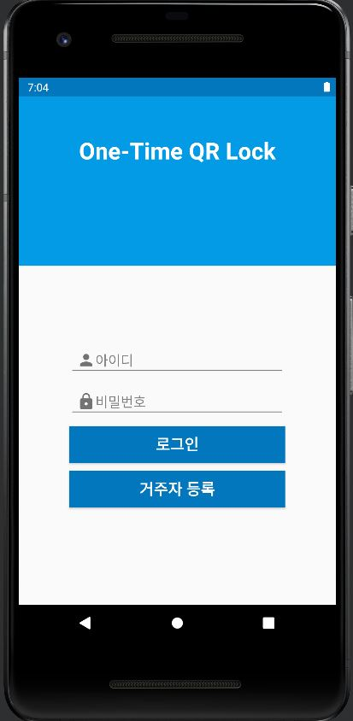
샘플 1
| UI/UX 정의서 - 화면 설계서
로그인 화면
 | 리스트 참고
1 | 거주자 등록 거주자 등록을 해야 로그인 할 수 있다.
2 | 로그인 등록한 아이디와 비밀번호를 입력하고 로그인이 성공하면 메인화면으로 넘어간다. 아디이 또는 비밀번호가 틀리거나 인증된 거주자가 아닌 경우 ‘관리자에게 문의하세요’ 라는 메시지가 출력된다.
2
1

Slide 6
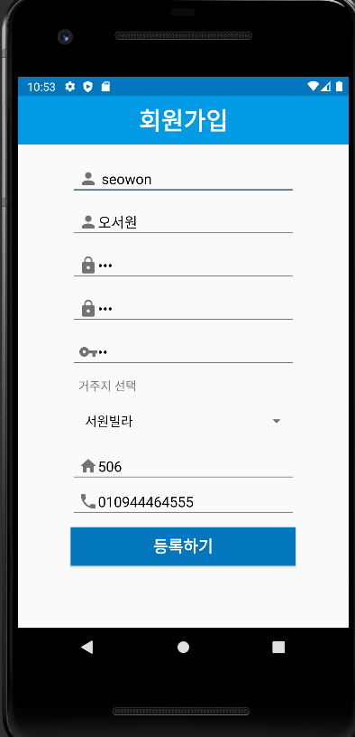
샘플 1
| UI/UX 정의서 - 화면 설계서
거주자 등록 신청 >
 | 리스트 참고
1 | 거주지 선택 거주지 건물명을 검색/선택한다.
2 | 등록하기 등록 버튼을 누르면 집 주인에게 승인 요청을 보내게 된다. (승인이 허가 되어야 로그인 할 수 있다)
3
4
5
1
2

Slide 7
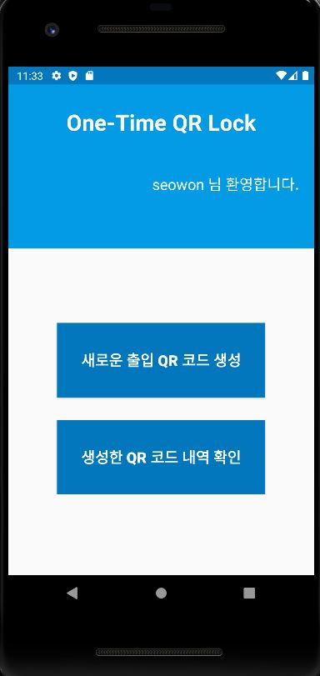
샘플 1
| UI/UX 정의서 - 화면 설계서
메인화면 >
 | 리스트 참고
1 | QR코드 생성 난수를 활용한 출입을 위한 일회용 QR 코드를 생성한다.
2 | QR코드 내역 확인(출입내역 확인) 생성한 QR코드 기록과 사용여부를 확인한다.
3
4
5
1
1
2
2

Slide 8
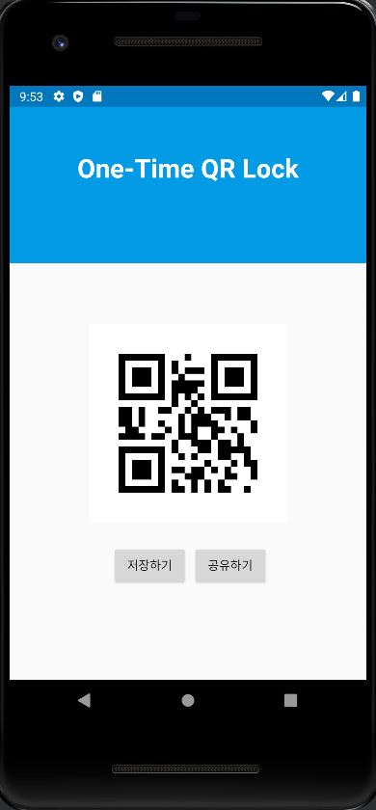
샘플 1
| UI/UX 정의서 - 화면 설계서
메인화면 > 새로운 QR 코드 생성
 | 리스트 참고
1 | QR코드 저장 생성된 QR코드를 이미지로 저장한다.
2 | QR코드 공유 생성된 QR 코드를 문자 또는 카카오톡으로 공유한다.
3
4
5
1
2

Slide 9
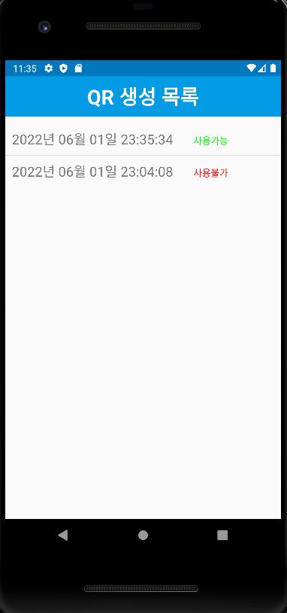
샘플 1
| UI/UX 정의서 - 화면 설계서
메인화면 > 생성된 QR 코드 목록 확인
 | 리스트 참고
1 | QR코드 내역 확인 QR 코드들의 생성시간과 사용여부를 확인한다.
1

Slide 10
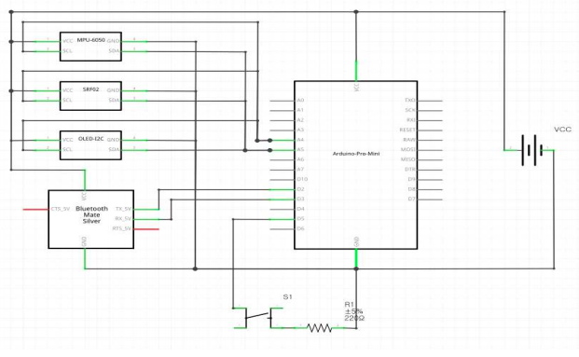
샘플 1
| 하드웨어/센서 구성도
센서 종류 | 연결 핀 | 설명
Neopixel Ring | GND | 아두이노의 GND에 연결
 | VCC | 아두이노의 3.3V에 연결
 | IN | 아두이노 4번 핀에 연결
TSL2561 | GND | 아두이노의 GND에 연결
 | VCC | 아두이노의 3.3V에 연결
 | SDA | 아두이노 A5 핀에 연결
 | SCL | 아두이노 A4 핀에 연결
Relay module | VCC | 아두이노의 5V에 연결
 | GND | 아두이노의 GND에 연결
 | IN1 | 1번 아두이노 2번 핀에 연결
 | IN2 | 1번 아두이노 3번 핀에 연결
 | IN3 | 2번 아두이노 2번 핀에 연결
 | IN4 | 2번 아두이노 3번 핀에 연결
DHT11 | VCC | 아두이노 3.3V에 연결
 | GND | 아두이노 GND에 연결
 | S | 아두이노 6번 핀에 연결
물주기 모터 | GND | 트랜지스터와 연결
 | VCC | 아두이노의 5V에 연결

Slide 11
샘플 2
| 메뉴 구성도
QR 출입 App
로그인
새로운 출입 QR 코드 생성
생성된 출입 QR 코드 내역 확인
거주자 등록

Slide 12
샘플 1
| 기능 처리도(기능 흐름도)
실무 산출물 형식
프로그램 ID | PFC2_BGSSMGwanRi_M | 프로그램 명 | 전래동화 프로그램 | 작성일 | 20 . . . | Page | 1/3
개요 | 키넥트기반의 음성인식과 모션인식 기술을 통해 인터랙티브한 방식으로 학습게임을 포함한 전래동화를 체험하는 콘텐츠를 제공하는 프로그램 |  |  |  |  | 작성자 | 홍길동
기능 흐름도
<키넥트 연동 인터렉티브 전래동화 연계도>
1
전래동화
옵션 선택
2
동화보기
전래동화
(PFOBSCDM) DB
프로그램 실행
N
재생녹화
오디오 플레이
전래동화 옵션
Y
다시보기
과거이력 검색
전래동화
(PFCBGSGM) DB
인기동화
인기순위 정보
(COMCODEM) DB
게임하기
게임정보
(PFCBICDM) DB
1
전래동화 APP 실행하여 프로그램 네비게이션으로 해당 컨텐츠를 선택한다.
2
전래동화 옵션을 선택, 옵션체크(동화보기, 재생하기, 다시보기, 인기동화, 게임하기)를 선택한 후 해당 컨텐츠 재생

Slide 13
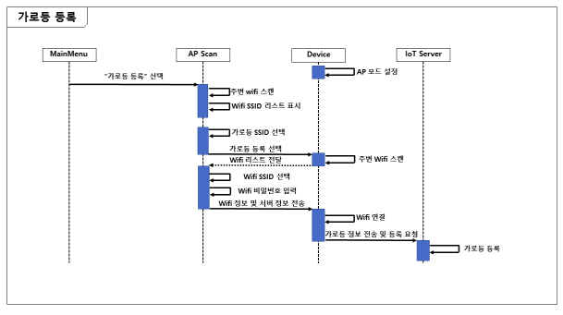
샘플 2
| 기능 처리도(기능 흐름도)

Slide 14
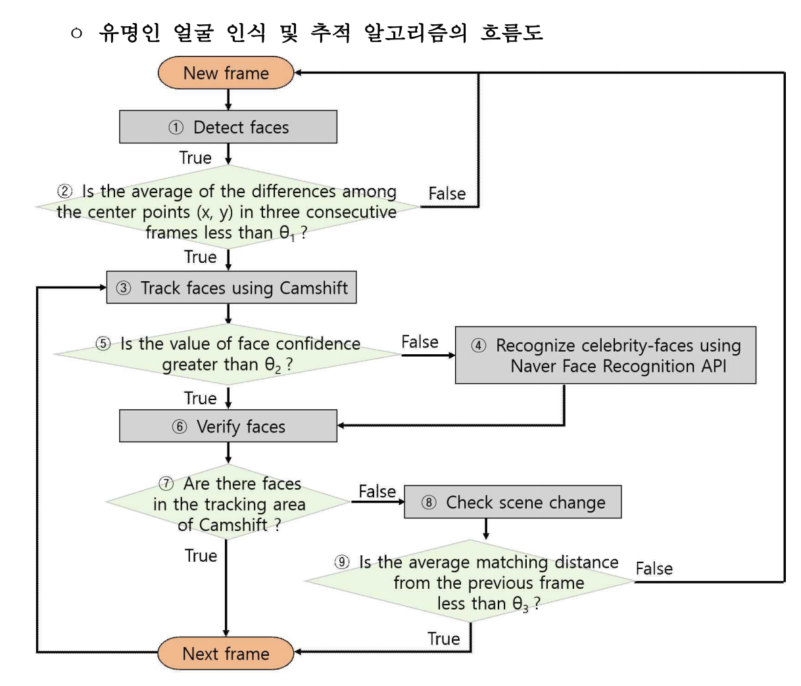
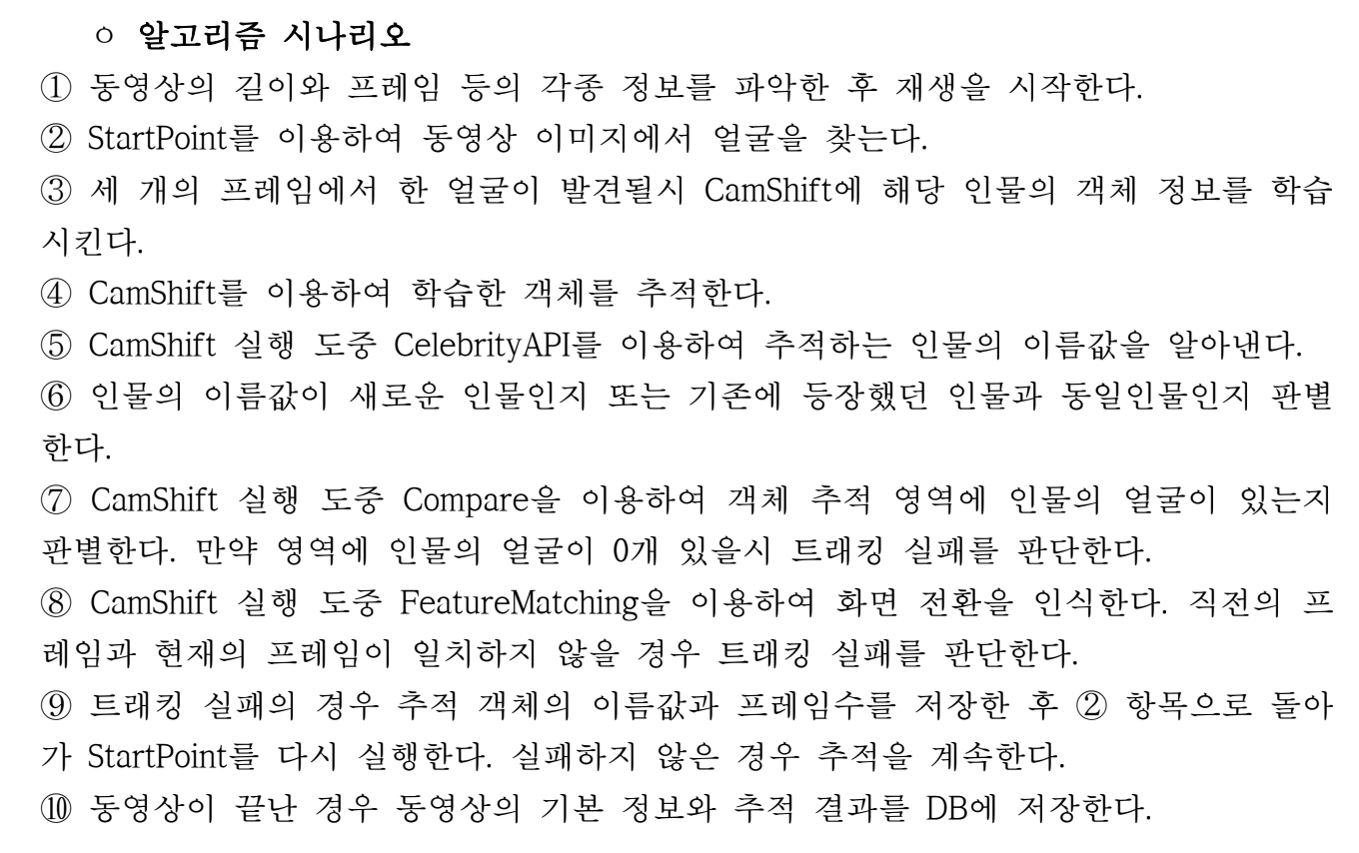
샘플 1
| 알고리즘 명세서

Slide 15
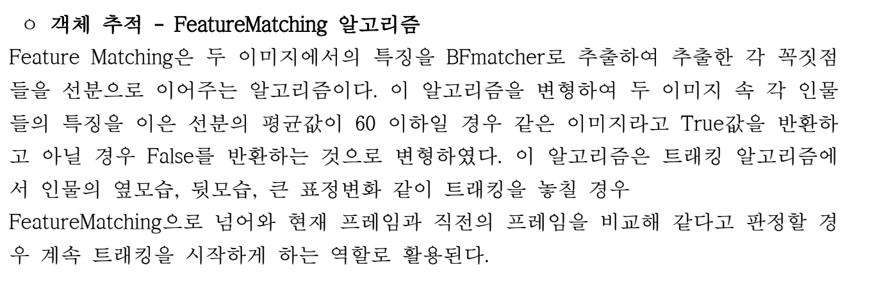
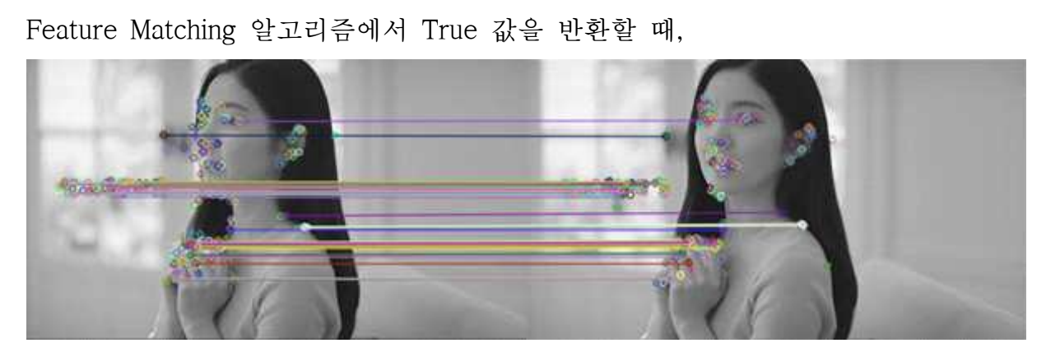
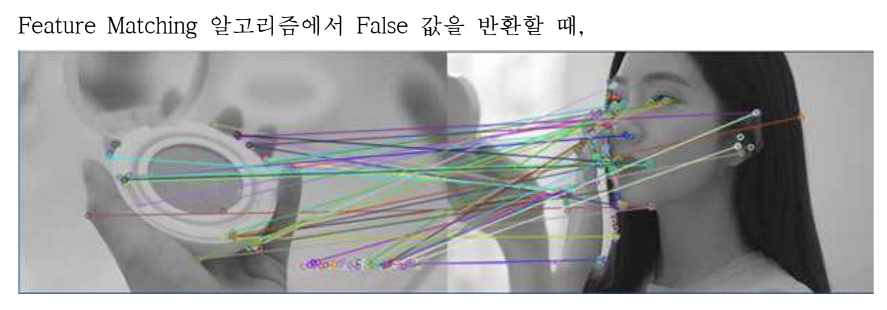
샘플 1
| 알고리즘 상세 설명서

Slide 16
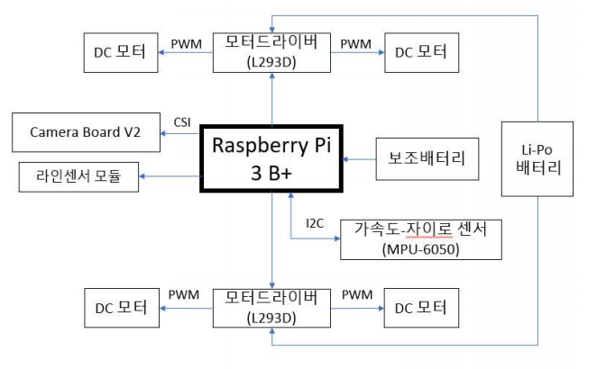
샘플 1
| 하드웨어 설계도

Slide 17
샘플 3
| 프로그램 - 목록
기능 분류 | 기능번호 | 기능 명
LOG | LOG-01-01 | 거주자 등록
 | LOG-01-02 | 로그인
MAIN | MAIN-01 | 새로운 출입 QR 코드 생성
 | MAIN-02 | 생성된 QR 코드 내역 확인
이하 생략

Slide 18
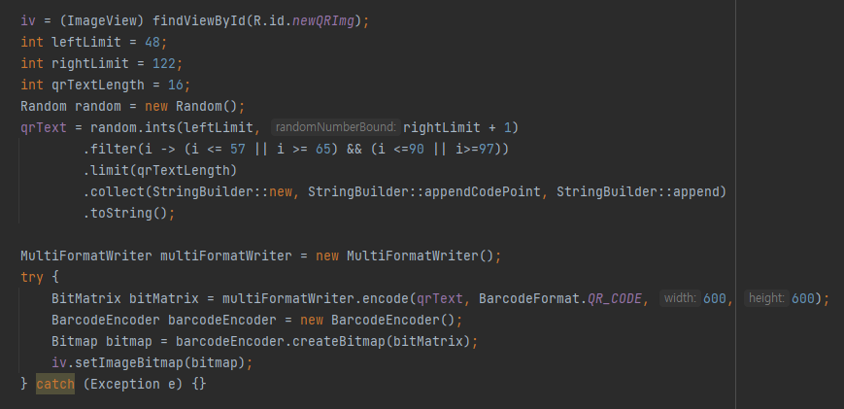
샘플 1
| 핵심소스코드(1)
안드로이드 난수를 활용한 QR 코드 생성

Slide 19
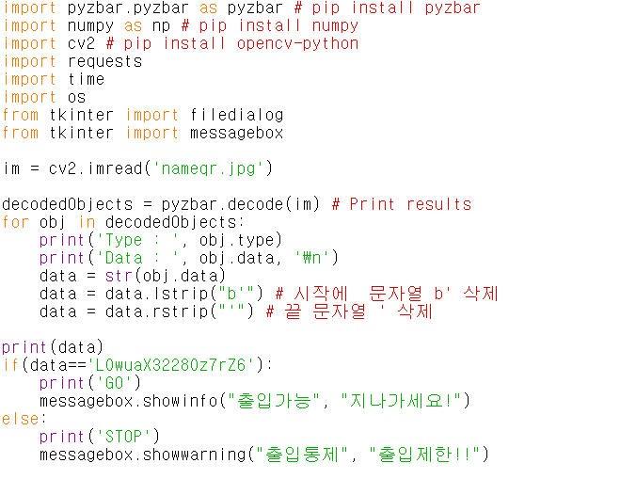
샘플 2
| 핵심소스코드(2)
파이썬을 이용한 QR 코드 인식

Slide 20
Thank you

